Slide 1
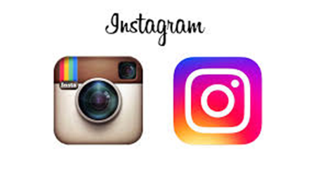
Instagran
Universidad isae de panama
Estudiante
Felix Gallardo

Slide 2

¿Qué es el instagram?
Instagram es una red social y aplicación para subir fotos y videos. Sus usuarios también pueden aplicar efectos fotográficos como filtros, marcos, similitudes térmicas, áreas subyacentes en las bases cóncavas, colores retro y vintage (antiguo), y posteriormente compartir las fotografías en la misma red social o en otras como Facebook, Tumblr, Flickr y Twitter.

Slide 3
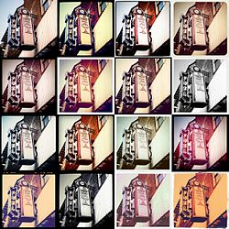
Historia de intagram
El desarrollo de Instagram se inició en San Francisco, cuando Kevin Systrom y Mike Krieger optaron por centrar sus múltiples funciones HTML5 check-in Burbn en un proyecto de fotografía móvil. El producto fue lanzado en el Apple App Store el 6 de octubre de 2010 bautizado como Instagram

Slide 4
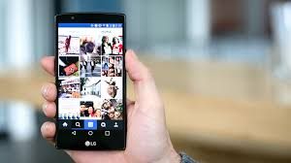
Impacto
En diciembre de 2010, Instagram tenía un millón de usuarios registrados. En junio de 2011 Instagram anunció cinco millones de usuarios y logró pasar a diez millones en septiembre del mismo año. Instagram anunció que 100 millones de fotos se habían subido a su servicio a partir de julio de 2011. El total llegó a 150 millones de fotos en agosto.

Slide 5
¿Quién creo el instagram?
Instagram fue creada por Kevin Systrom yMike Krieger y fue lanzada en octubre de 2010. Esta aplicación rápidamente ganó popularidad, con más de 100 millones de usuarios activos en abril de 2012 y superó los 300 millones en diciembre de 2014.

Slide 6

El 27 de febrero de 2013, Instagram anunció que contaba con 100 millones de usuarios activos, solo dos años y medio después de la primera puesta en marcha. Significó un aumento de aproximadamente 10 millones de usuarios en poco más de un mes.

